Slide 1
Зеркальная симметрия
Работу выполнили: Тодрик Наталия и Таратина Яна, ученицы 10А класса МБОУ СШ № 1, г. Архангельск, Архангельская область
Руководитель: Куприянович Марина Олеговна, учитель математики высшей квалификационной категории МБОУ СШ № 1, г. Архангельск, Архангельская область, 2016 год

Slide 2
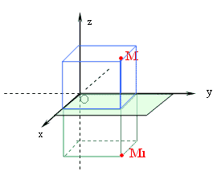
Определение
Зеркальной симметрией называется такое отображение пространства на себя, при котором любая точка M переходит в симметричную ей относительно плоскости α точку M₁.
Чертеж:

Slide 3
Историческая справка
Слово «симметрия» в переводе с греческого означает «соразмерность». В древности понятия симметрии не существовало; в частности, у Евклида не рассмотрены свойства симметрии квадрата, ромба, прямоугольника, параллелограмма и правильных тел. В "Элементах геометрии" Лежандра (1752-1833) впервые введено понятие симметрии (многогранников относительно плоскости);
Выдающийся математик Герман Вейль высоко оценил роль симметрии в современной науке: «Симметрия, как бы широко или узко мы не понимали это слово, есть идея, с помощью которой человек пытался объяснить и создать порядок, красоту и совершенство".

Slide 4
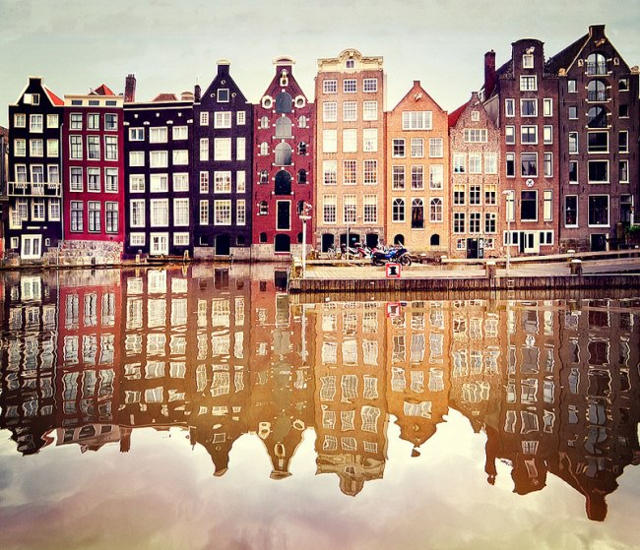
Примеры в жизни
Отображение зданий и природы в воде:

Slide 5
Задача
При зеркальной симметрии относительно плоскости α плоскость β отображается на плоскость β₁. Докажите, что если плоскость β образует с плоскостью α угол φ, то и плоскость β₁ образует с плоскостью α угол φ

Slide 6
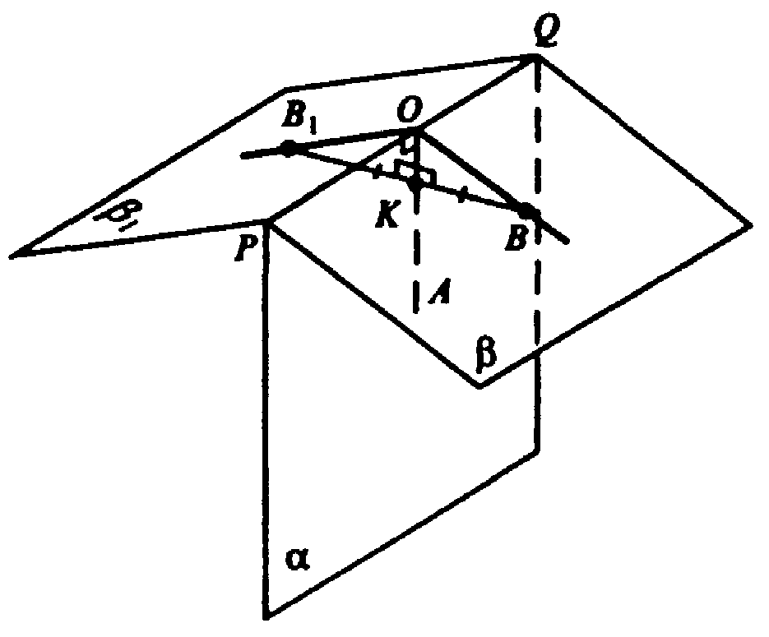
Дано:
β, $β_{1}$, α – плоскости
φ– угол
Доказать:
если β образует с плоскостью α угол φ, то и $β_{1}$ образует с α угол φ.
Решение:
Построим $B_{1}$O, BO, AO
PQ ⊥ AO, AO c α (см.рисунок)
3. Возьмем на ребре двугранного угла PQ точку О; проведем прямую OP ⊥ PQ, ${ОВ}_{1}$⊥ PQ. Угол ВОА = φ
4. При зеркальной симметрии B ∈ β -> $B_{1}$ ∈ $β_{1}$, при этом α⊥$B_{1}$B, и проходит через середину отрезка $B_{1}$B: BK=$B_{1}$K ∆$B_{1}$OK=BOK, кроме того они прямоугольные (OK ⊥ PQ, OK — общий катет, $B_{1}$К=KB).
5. => угол ВОК = угол $В_{1}$ОК = φ, т.к. линейные меры двугранных углов равны, то и соответствующие двугранные углы между плоскостями α и β, α и β1 тоже равны.

Slide 7
Библиография:
Определение и чертеж: http://festival.1september.ru/articles/413741/
Историческая справка:
http://www.myshared.ru/slide/780946/
http://www.goldenmuseum.com/0501Symmetry_rus.html
Примеры в жизни: http://fotokto.ru/blogs/estestvennaya-simmetriya-luchshie-zerkalnie-otobrazheniya-goroda-v-vode-7851.html http://www.klass39.ru/urok-izo-simmetriya-s-prakticheskimi-zanyatiyami/
Пример задачи: http://5terka.com/node/7555

